Slide 1
Sheldon Ross氏著 A FIRST COURSE INPROBABIRITY (EIGHTY EDITION)より 第四章 確率変数(4.7まで)
立命館大学数理科学科４回生
２１１０１５００１０-９ 岩﨑 和樹
２１１０１５００２１-４ 片山 諒

Slide 2
はじめに
この章では、
『確率変数』
『期待値』
『分散』
『分布』
というものなどについて学んでいきます。

Slide 3
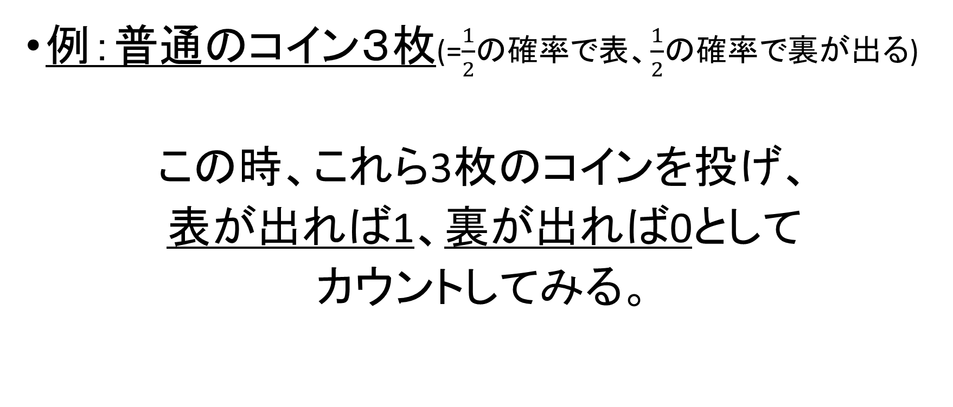
『確率変数』とは？(1/5)
例：普通のコイン３枚(=$\frac{1}{2}$の確率で表、$\frac{1}{2}$の確率で裏が出る)
この時、これら3枚のコインを投げ、
表が出れば1、裏が出れば0として
カウントしてみる。

Slide 4
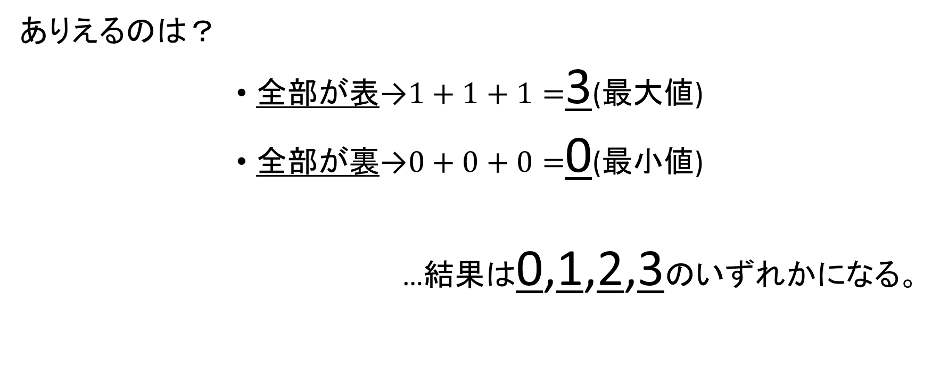
『確率変数』とは？(2/5)
ありえるのは？
全部が表→$1+1+1=$3(最大値)
全部が裏→$0+0+0=$0(最小値)
…結果は0,1,2,3のいずれかになる。

Slide 5
『確率変数』とは？(3/5)
確率変数（以後、主に 𝑋 と表記）とは…
何かしらのイベントに対し、実数値を出す変数のこと
先の例…3枚のコインの表裏の結果に 0 ～ 3 の結果を与える変数
イベント：
コインの表裏
例)全て裏
実数値：
0,1,2,3のいずれかの値
例) 0
確率変数

Slide 6
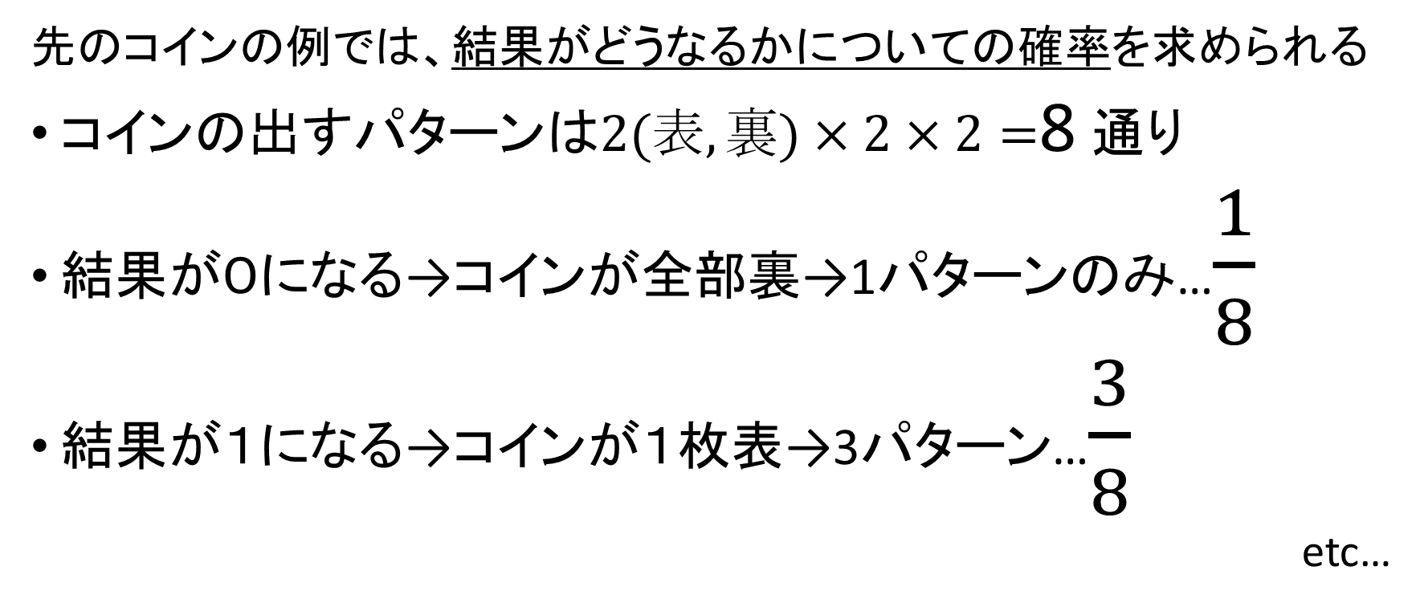
『確率変数』とは？(4/5)
先のコインの例では、結果がどうなるかについての確率を求められる
コインの出すパターンは$2(表,裏)×2×2=$8 通り
結果が０になる→コインが全部裏→1パターンのみ…$\frac{1}{8}$
結果が１になる→コインが１枚表→3パターン…$\frac{3}{8}$
etc…

Slide 7
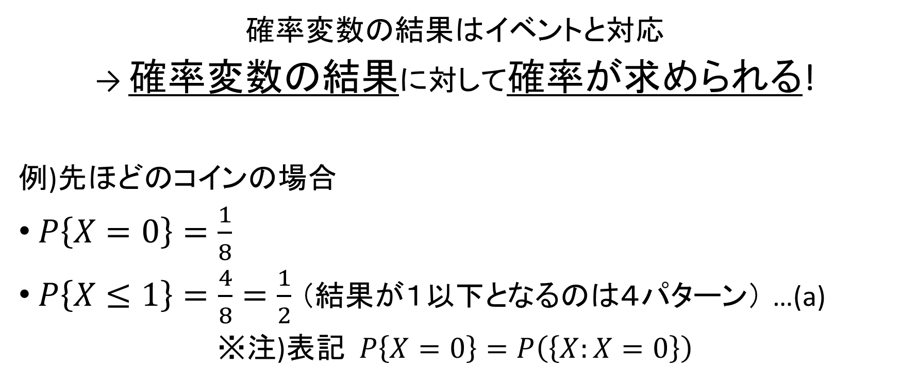
『確率変数』とは？(5/5)
確率変数の結果はイベントと対応
→ 確率変数の結果に対して確率が求められる!
例)先ほどのコインの場合
$P\left\{X=0\right\}=\frac{1}{8}$
$P\left\{X≤1\right\}=\frac{4}{8}=\frac{1}{2}$ （結果が１以下となるのは４パターン） …(a)
※注)表記$P\left\{X=0\right\}=P\left(\left\{X:X=0\right\}\right)$
“確率変数が○○の値を出す”
というイベントに対する確率!

Slide 8
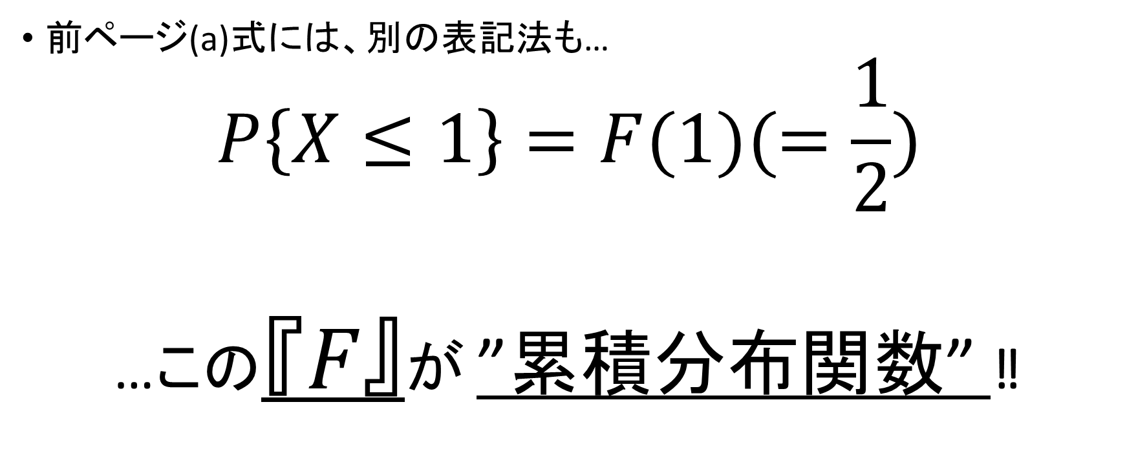
『累積分布関数』とは？(1/2)
前ページ(a)式には、別の表記法も…
$$P\left\{X≤1\right\}=F(1)(=\frac{1}{2})$$
…この『𝐹』が ”累積分布関数” ‼

Slide 9
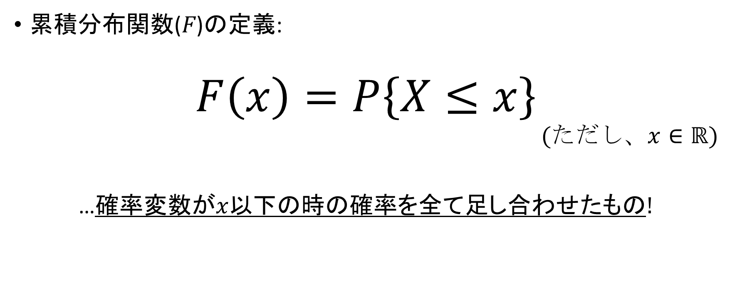
『累積分布関数』とは？(2/2)
累積分布関数(𝐹)の定義:
$$F\left(x\right)=P\left\{X≤x\right\}$$
$$(ただし、x∈ℝ)$$
…確率変数が𝑥以下の時の確率を全て足し合わせたもの!

Slide 10
『累積分布関数』とは？(2/2)
累積分布関数(𝐹)の定義:
$$F\left(x\right)=P\left\{X≤x\right\}$$
$$(ただし、x∈ℝ)$$
…確率変数が𝑥以下の時の確率を全て足し合わせたもの!
この関数を作ることにどんな利点が？
…『離散確率変数』と『連続確率変数』に関連

Slide 11
確率変数の連続・離散(1/4)
Q,“サイコロの出目”と“ダムの貯水量”、
違いは何か？

Slide 12
確率変数の連続・離散(2/4)
Q,“サイコロの出目”と“ダムの貯水量”、
違いは何か？
A,サイコロは出目が限られているが
ダムの貯水量は連続値で推移する

Slide 13
確率変数の連続・離散(3/4)
確率変数も二種類に大別される…『連続』と『離散』
連続確率変数…結果として”ある区間内の全ての値”を出しうるとき(結果のパターンが無限個)
例…ダムの貯水量
離散確率変数…結果として”有限個の値”のうちのいずれかしか出さないとき(結果のパターンが有限個)
例…サイコロの出目

Slide 14
確率変数の連続・離散(4/4)
それぞれの特徴は？(一例)
連続の時…取りえる値は無限個ある
→無限個の点それぞれに確率を求めていくことは不可能
→累積分布関数を用いて確率を調べる！
離散の時…取りえる値は有限個
→それぞれの値について確率を求めていける
→確率質量関数が定義できる!

Slide 15
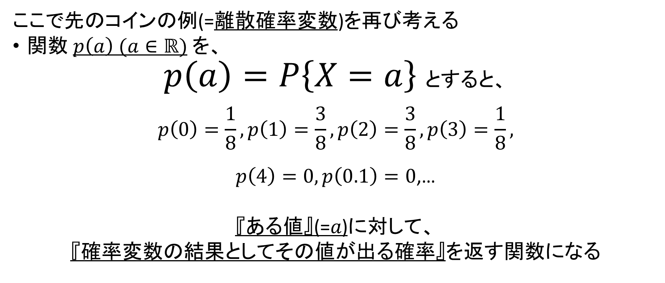
『確率質量関数』とは？(4/5)
ここで先のコインの例(=離散確率変数)を再び考える
関数 $p\left(a\right) (a∈ℝ)$ を、
$p\left(a\right)=P\left\{X=a\right\}$とすると、
$$p\left(0\right)=\frac{1}{8}, p\left(1\right)=\frac{3}{8},p\left(2\right)=\frac{3}{8},p\left(3\right)=\frac{1}{8},$$
$p\left(4\right)=0,p\left(0.1\right)=0$,…
『ある値』(=𝑎)に対して、
『確率変数の結果としてその値が出る確率』を返す関数になる

Slide 16
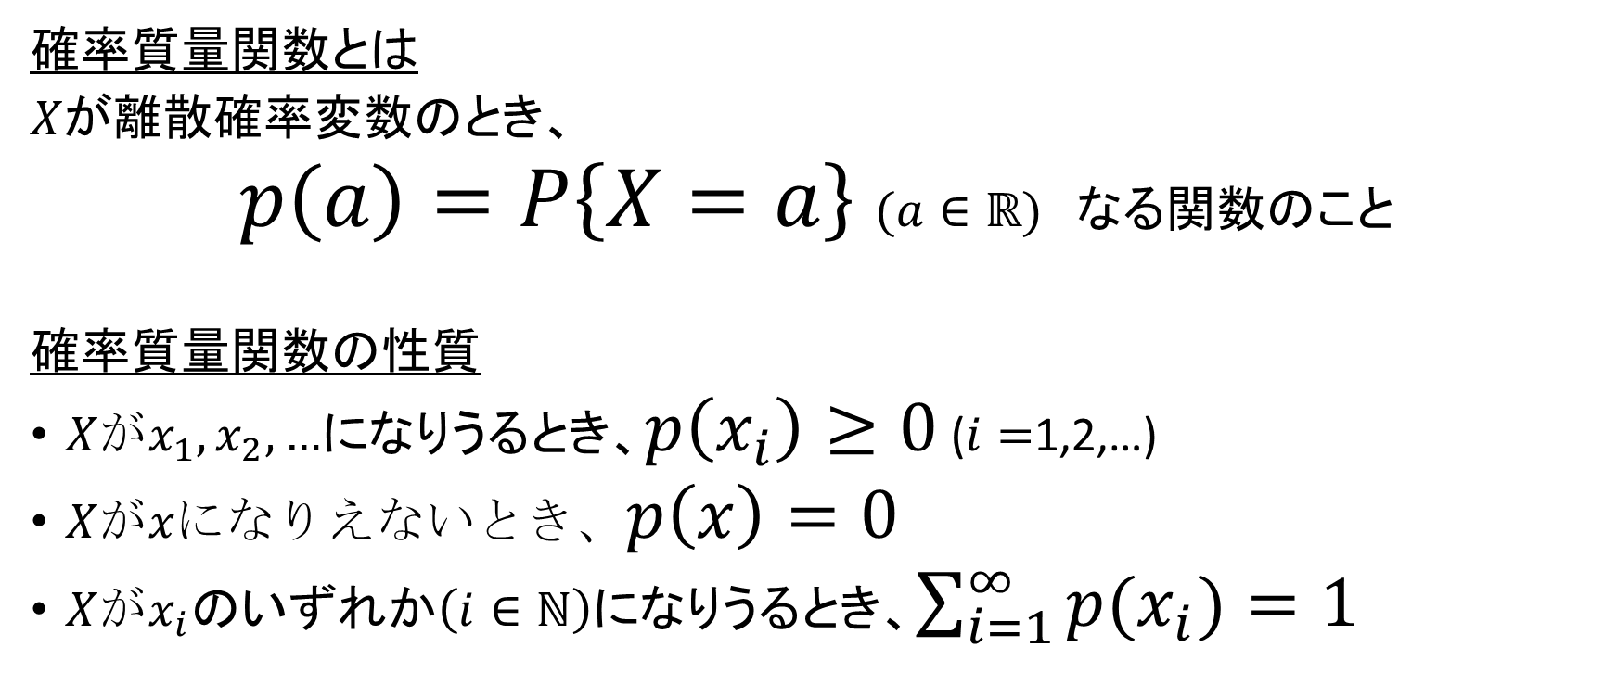
『確率質量関数』とは？(5/5)
確率質量関数とは
𝑋が離散確率変数のとき、
$p\left(a\right)=P\left\{X=a\right\} (a∈ℝ)$ なる関数のこと
確率質量関数の性質
𝑋が$x_{1},x_{2},…$になりうるとき、$p\left(x_{i}\right)≥0$ ($i=$1,2,…)
𝑋が𝑥になりえないとき、$p\left(x\right)=0$
𝑋が$x_{i}$のいずれか$\left(i∈ℕ\right)$になりうるとき、$\sum_{i=1}^{∞}{p(x_{i})}=1$

Slide 17
『確率質量関数』とは？(5/5)
確率質量関数とは
𝑋が離散確率変数のとき、
$p\left(a\right)=P\left\{X=a\right\} (a∈ℝ)$ なる関数のこと
確率質量関数の性質
𝑋が$x_{1},x_{2},…$になりうるとき、$p\left(x_{i}\right)≥0$ ($i=$1,2,…)
𝑋が𝑥になりえないとき、$p\left(x\right)=0$
𝑋が$x_{i}$のいずれか$\left(i∈ℕ\right)$になりうるとき、$\sum_{i=1}^{∞}{p(x_{i})}=1$
…“期待値”を求めるのに重要！

Slide 18
『期待値』とは？(1/5)
ここまで確率について学んできた
…これを有用に使いたい!!
→”期待値”が重要!!
(確率における平均
…実際に予測を立てるときの一つの基準になる)

Slide 19

『期待値』とは？(2/5)
先のコインの例で、結果の平均を求めてみると…？
復習:
・出しうる値は0,1,2,3のいずれか
・0になる確率(=$p\left(0\right)$)は$\frac{1}{8}$ ・1になる確率(=$p\left(1\right)$)は$\frac{3}{8}$
・1になる確率(=$p\left(2\right)$)は$\frac{3}{8}$ ・3になる確率(=$p\left(3\right)$)は$\frac{1}{8}$

Slide 20
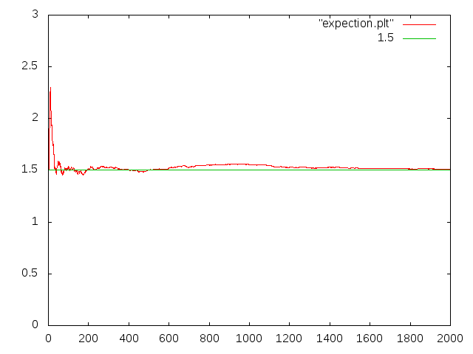
『期待値』とは？(3/5)
先のコインの例で、結果の平均を求めてみると…？
結果
結果が1.5に収束!!
実験回数

Slide 21
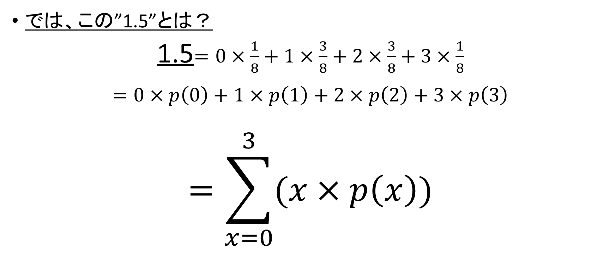
『期待値』とは？(4/5)
では、この”1.5”とは？
1.5$=0×\frac{1}{8}+1×\frac{3}{8}+2×\frac{3}{8}+3×\frac{1}{8}$
$$=0×p\left(0\right)+1×p\left(1\right)+2×p\left(2\right)+3×p\left(3\right)$$
$$=\sum_{x=0}^{3}{(x×p\left(x\right))}$$

Slide 22

『期待値』とは？(5/5)
出しうる値をそれが出る確率で掛けたものの合計！
期待値の定義：
確率変数 𝑋 に対し、その期待値(𝐸$\left[X\right]$)は
$$E\left[X\right]=\sum_{x:p(x)>0}{(x×p\left(x\right))}$$
で定義される
例)先のダイスの実験の場合、その期待値は1.5!

Slide 23
『期待値』とは？(5/5)
期待値の定義：
確率変数 𝑋 に対し、その期待値(𝐸$\left[X\right]$)は
$$E\left[X\right]=\sum_{x:p(x)>0}{(x×p\left(x\right))}$$
で定義される
例)先のダイスの実験の場合、その期待値は1.5!
これが確率変数の“平均”になる！

Slide 24

確率変数の関数に対する期待値(1/4)
例：一般的な６面ダイス（どの目が出る確率も$\frac{1}{6}$）
このダイスを用いて賭けをしたい
1,4,5の目が出たとき…出目×100円受け取る
2,3,6の目が出たとき…出目×100円支払う(出目×‐100円受け取る)
Q.実際この賭けに乗り続けると最終的に儲かるか？
ヒント:期待値を考える!(結果が正になれば儲かる)

Slide 25
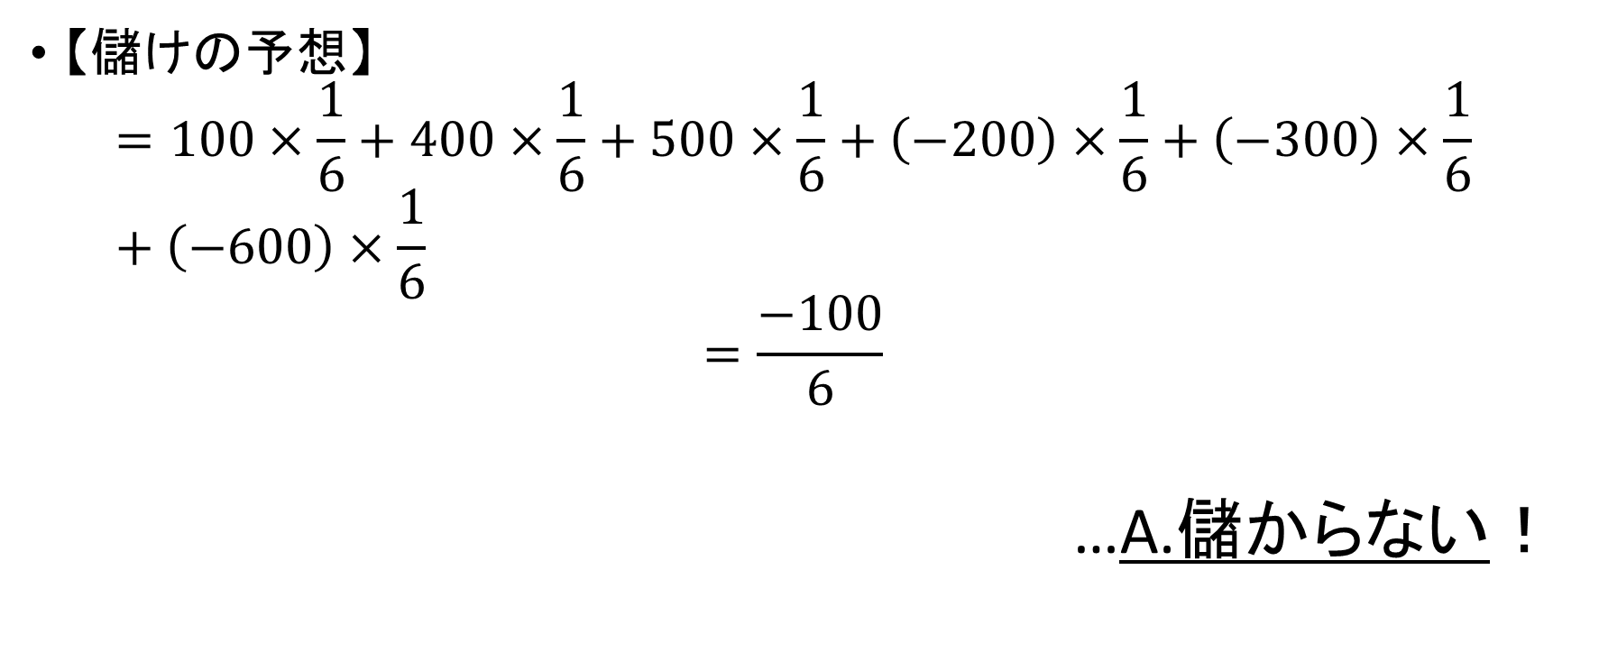
確率変数の関数に対する期待値(2/4)
【儲けの予想】
$$=100×\frac{1}{6}+400×\frac{1}{6}+500×\frac{1}{6}+\left(−200\right)×\frac{1}{6}+\left(−300\right)×\frac{1}{6}+\left(−600\right)×\frac{1}{6}$$
$$=\frac{−100}{6}$$
…A.儲からない！

Slide 26
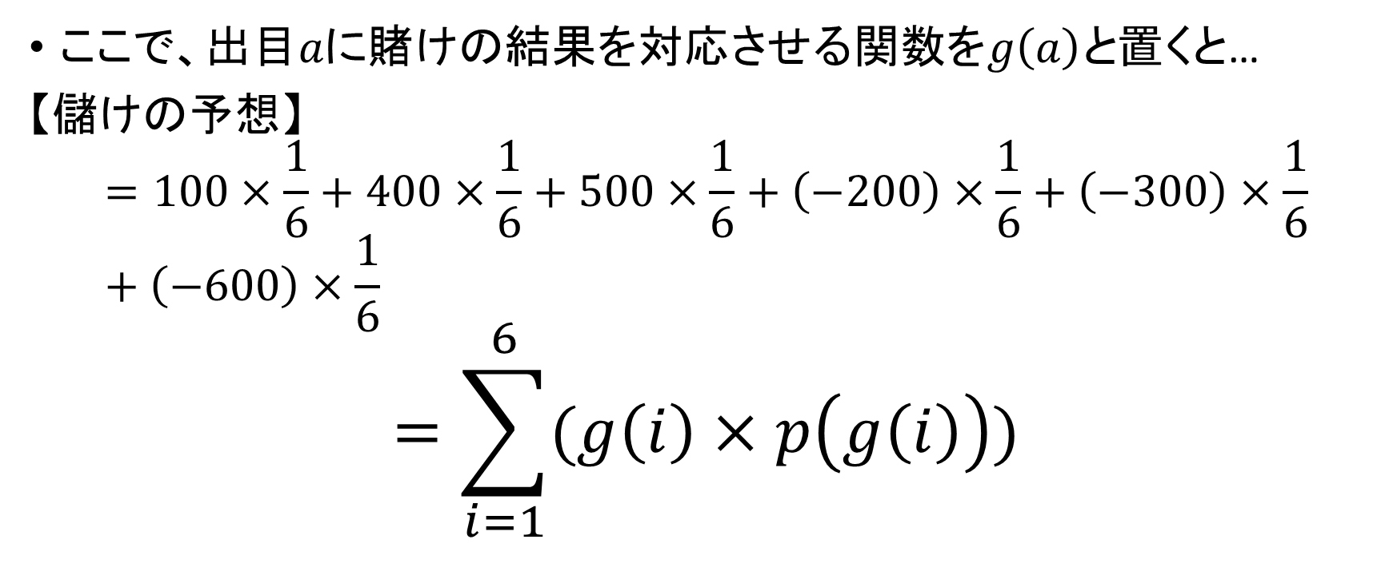
確率変数の関数に対する期待値(3/4)
ここで、出目𝑎に賭けの結果を対応させる関数を$g\left(a\right)$と置くと…
【儲けの予想】
$$=100×\frac{1}{6}+400×\frac{1}{6}+500×\frac{1}{6}+\left(−200\right)×\frac{1}{6}+\left(−300\right)×\frac{1}{6}+\left(−600\right)×\frac{1}{6}$$
$$=\sum_{i=1}^{6}{(g\left(i\right)×p\left(g\left(i\right)\right))}$$

Slide 27

確率変数の関数に対する期待値(4/4)
ポイント!!
𝑋 の関数 $g\left(X\right)$の期待値$E\left(g(X)\right)$
$$E\left[g(X)\right]=\sum_{x:p(g(x))>0}{(g(x)×p\left(g(x)\right))}$$
条件
$p\left(g(x)\right)が$定義できる… $g(X)$が離散確率変数になっている!!
$g(X)$が 𝑋 から決まる確率質量関数を持つ!!

Slide 28
『分散』とは？(1/5)
Q.普通のコイン1枚に対し、
『表が出れば0、裏が出ても0』を返す確率変数𝑋
『表が出れば1、裏が出れば-1』を返す確率変数𝑌
それぞれの期待値は？

Slide 29
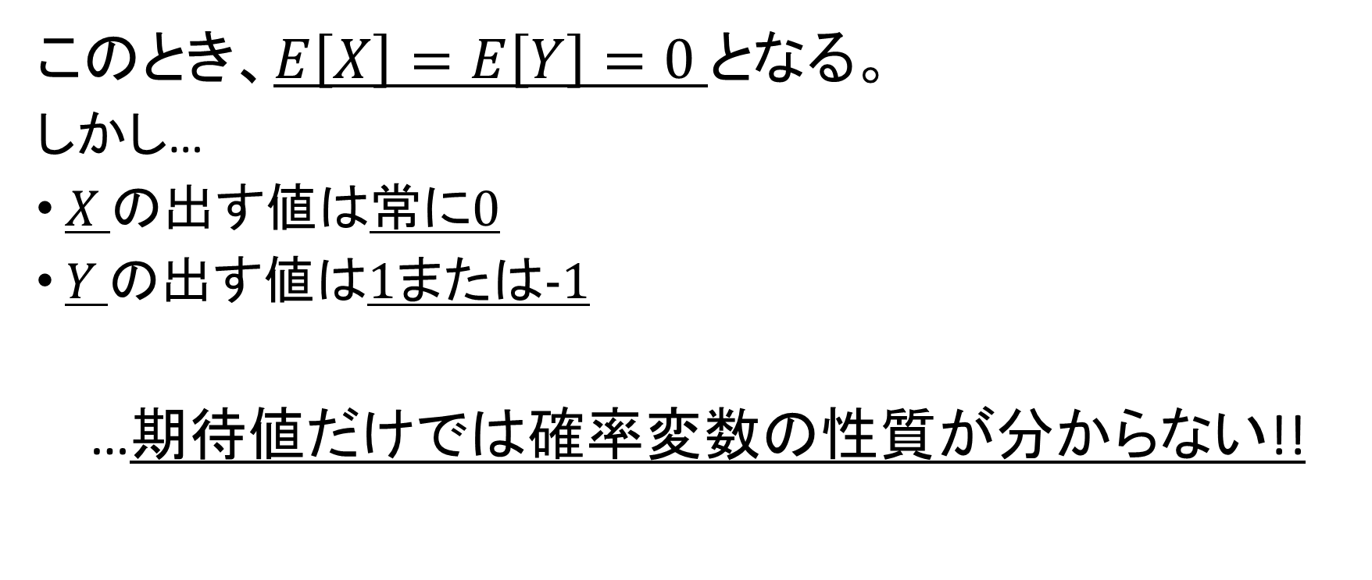
『分散』とは？(2/5)
このとき、$E\left[X\right]=E\left[Y\right]=0$ となる。
しかし…
𝑋 の出す値は常に0
𝑌 の出す値は1または-1
…期待値だけでは確率変数の性質が分からない!!

Slide 30
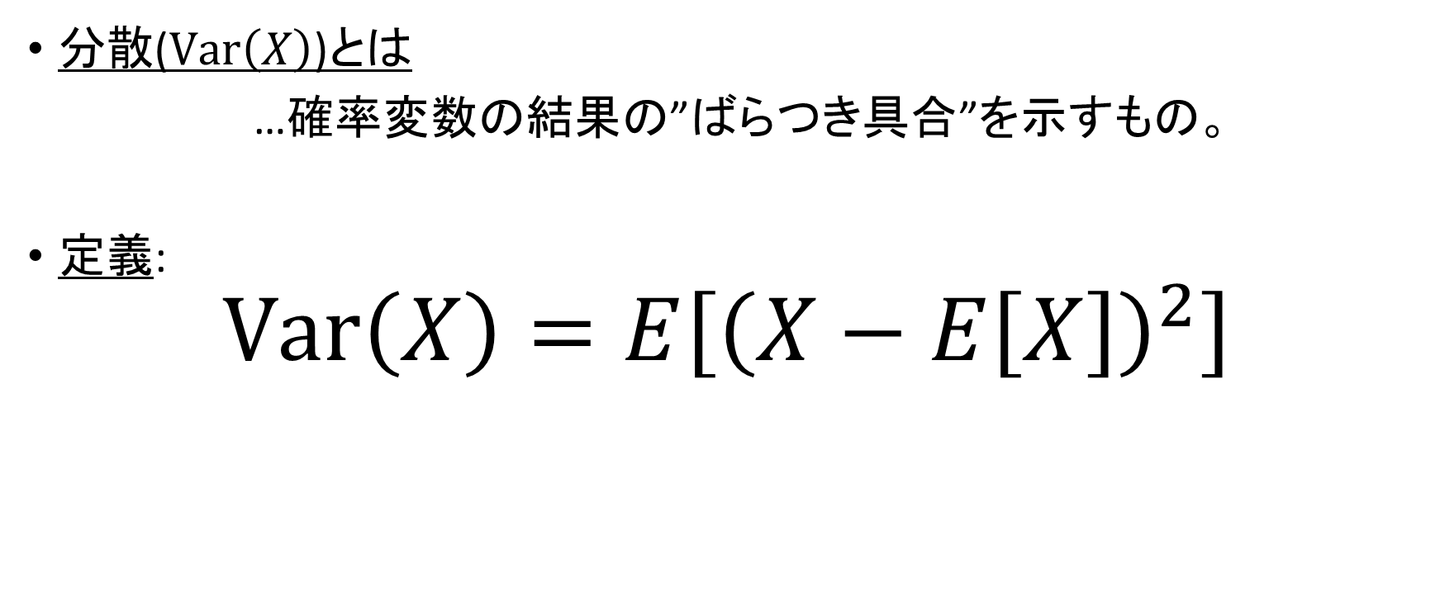
『分散』とは？(3/5)
分散($Var\left(X\right)$)とは
…確率変数の結果の”ばらつき具合”を示すもの。
定義:
$$Var\left(X\right)=E\left[{\left(X−E\left[X\right]\right)}^{2}\right]$$

Slide 31
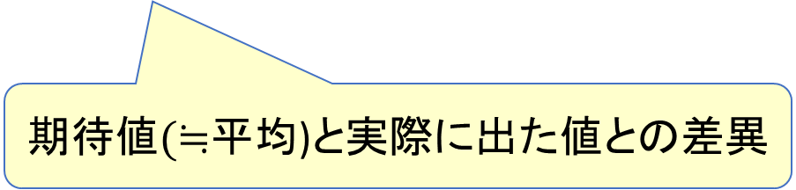

『分散』とは？(3/5)
分散($Var\left(X\right)$)とは
…確率変数の結果の”ばらつき具合”を示すもの。
定義:
$$Var\left(X\right)=E\left[{\left(X−E\left[X\right]\right)}^{2}\right]$$
差異(予想とのギャップ)の平均‼
期待値$(≒$平均)と実際に出た値との差異

Slide 32
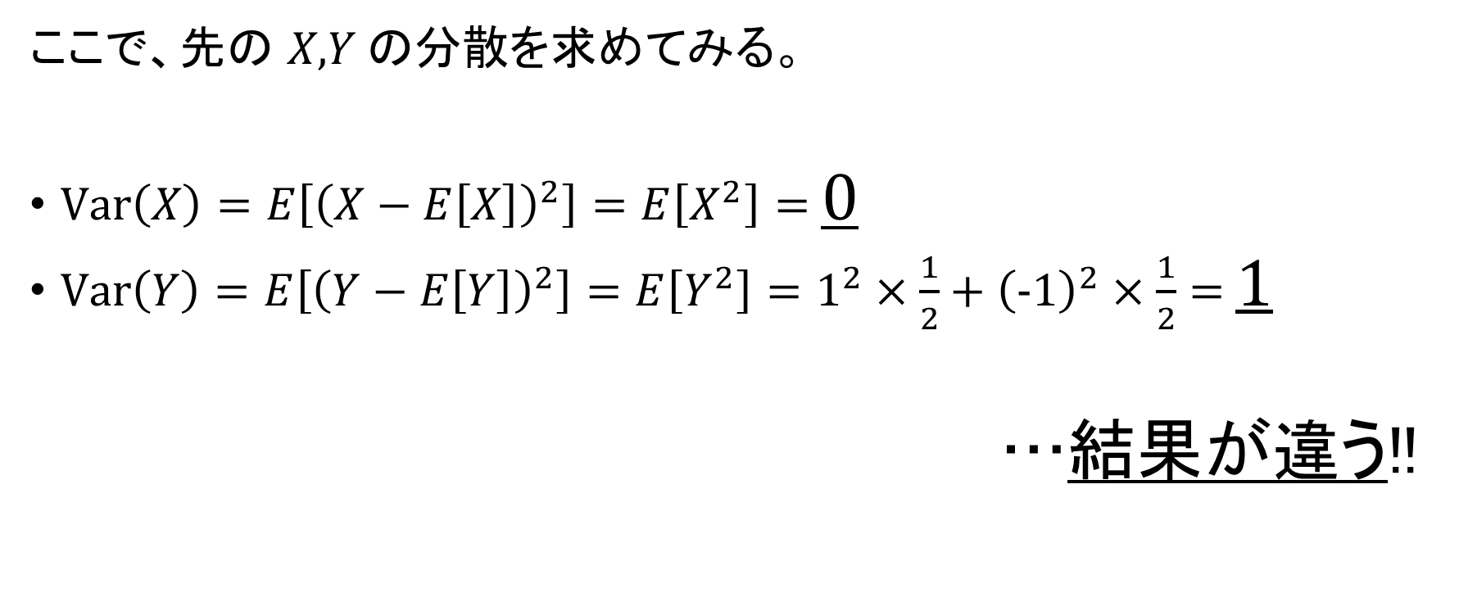
『分散』とは？(4/5)
ここで、先の 𝑋,𝑌 の分散を求めてみる。
$Var\left(X\right)=E\left[{\left(X−E\left[X\right]\right)}^{2}\right]=E\left[X^{2}\right]=$ 0
$Var\left(Y\right)=E\left[{\left(Y−E\left[Y\right]\right)}^{2}\right]=E\left[Y^{2}\right]=1^{2}×\frac{1}{2}+{\left(−1\right)}^{2}×\frac{1}{2}=$ 1
…結果が違う!!

Slide 33
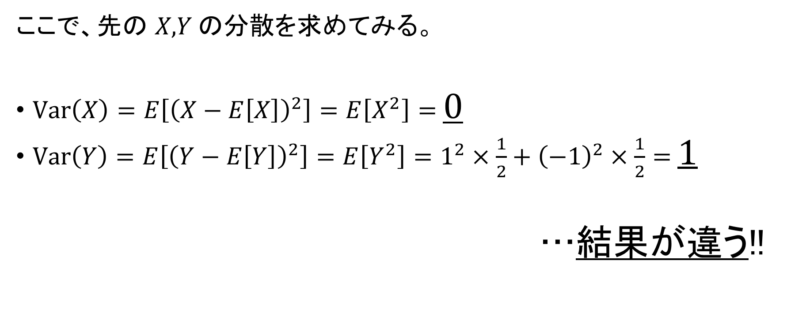
『分散』とは？(4/5)
ここで、先の 𝑋,𝑌 の分散を求めてみる。
$Var\left(X\right)=E\left[{\left(X−E\left[X\right]\right)}^{2}\right]=E\left[X^{2}\right]=$ 0
$Var\left(Y\right)=E\left[{\left(Y−E\left[Y\right]\right)}^{2}\right]=E\left[Y^{2}\right]=1^{2}×\frac{1}{2}+{\left(−1\right)}^{2}×\frac{1}{2}=$ 1
…結果が違う!!
Check!：分散が大きいほど、
確率変数が出しうる結果のばらつきも大きい
…結果が期待値にどのぐらい沿うかが分かる！

Slide 34

『分散』とは？(4/5)
$Var\left(X\right)=E\left[|X−E\left[X\right]|\right]$ではダメなのか?
…『平均』ではなく『中央値』を出してしまう!

Slide 35
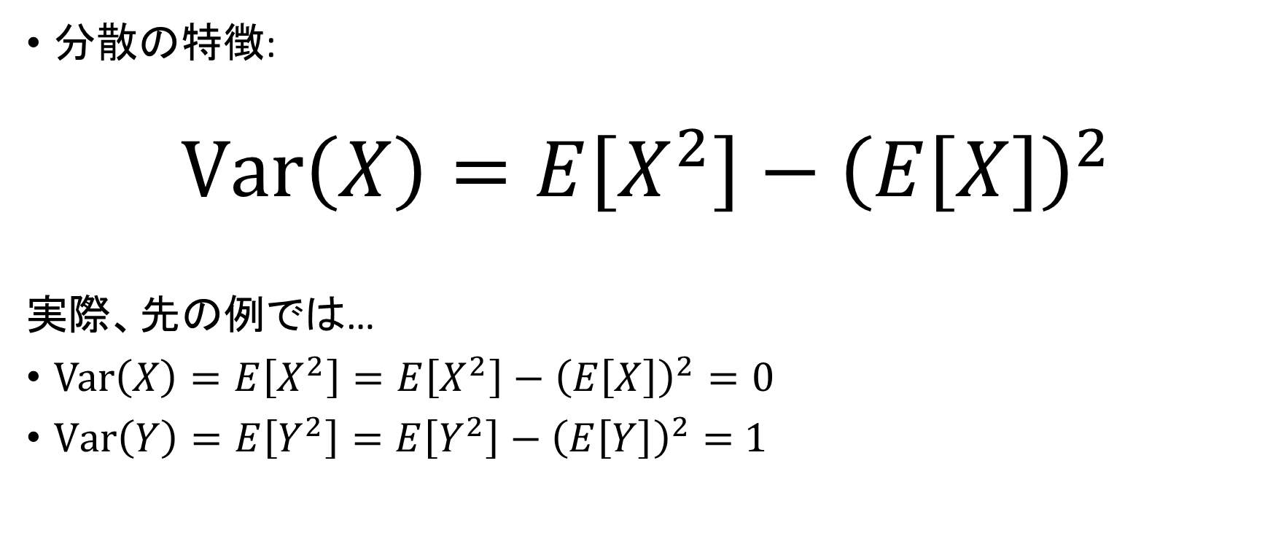
『分散』とは？(5/5)
分散の特徴:
$$Var\left(X\right)=E\left[X^{2}\right]−{\left(E\left[X\right]\right)}^{2}$$
実際、先の例では…
$Var\left(X\right)=E\left[X^{2}\right]=E\left[X^{2}\right]−{\left(E\left[X\right]\right)}^{2}=0$
$Var\left(Y\right)=E\left[Y^{2}\right]=E\left[Y^{2}\right]−{\left(E\left[Y\right]\right)}^{2}=$ 1

Slide 36
確率変数の種類(1/1)
確率変数にも性質によっていろいろとある。
コインを一回投げて表がでるかどうか
コインを複数回投げてどのくらい表が出るか
ウェブサイトのアクセス数はどのくらいになるか？
etc…

Slide 37
確率変数の種類(1/1)
確率変数にも性質によっていろいろとある。
ベルヌーイ確率変数
二項確率変数
ポアソン確率変数
etc…
以後はそれらについて説明!

Slide 38
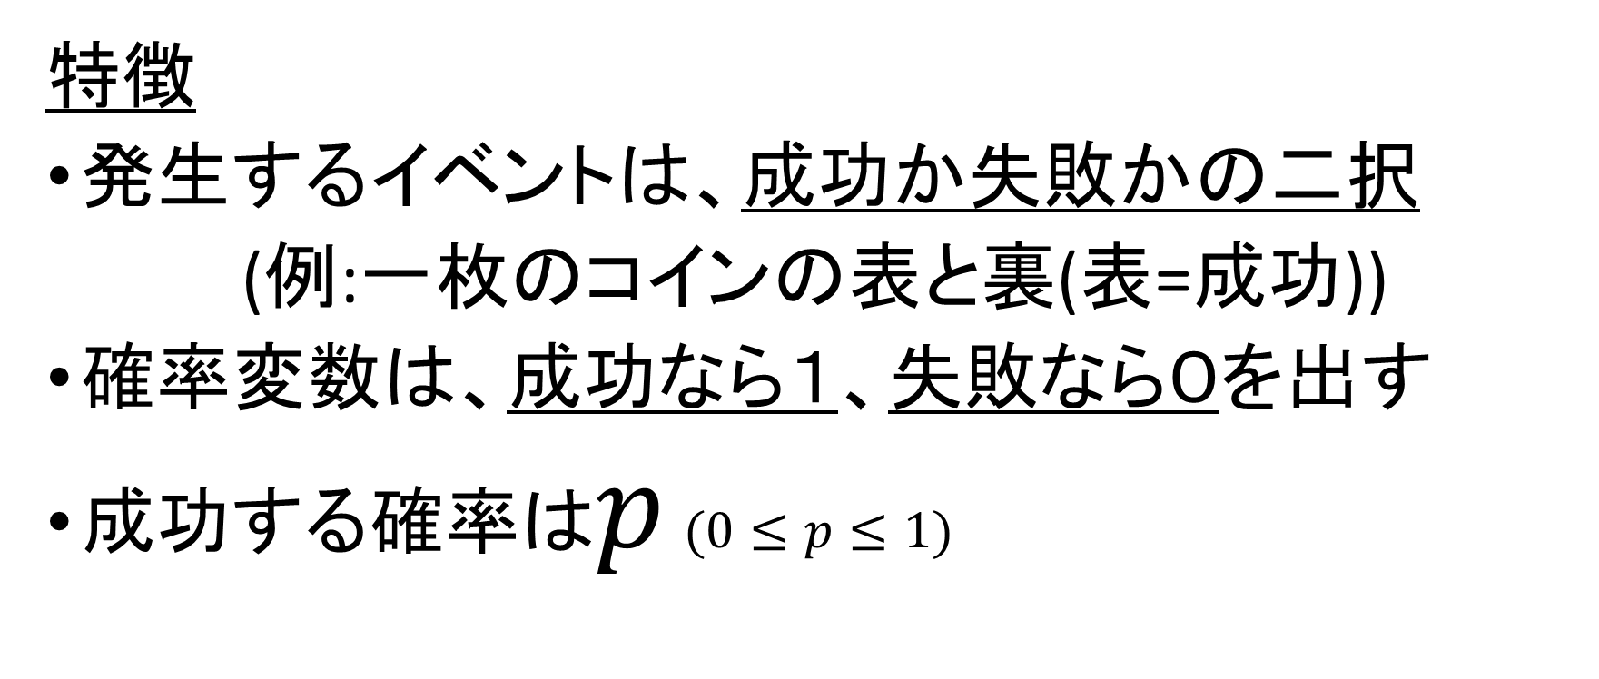
ベルヌーイ確率変数(1/2)
特徴
発生するイベントは、成功か失敗かの二択
(例:一枚のコインの表と裏(表=成功))
確率変数は、成功なら１、失敗なら０を出す
成功する確率は𝑝 ($0≤p≤1$)

Slide 39

ベルヌーイ確率変数(2/2)
確率質量関数は…
$$p\left(0\right)=P\left\{X=0\right\}=1−p$$
$$p\left(1\right)=P\left\{X=1\right\}=p$$
となる。

Slide 40
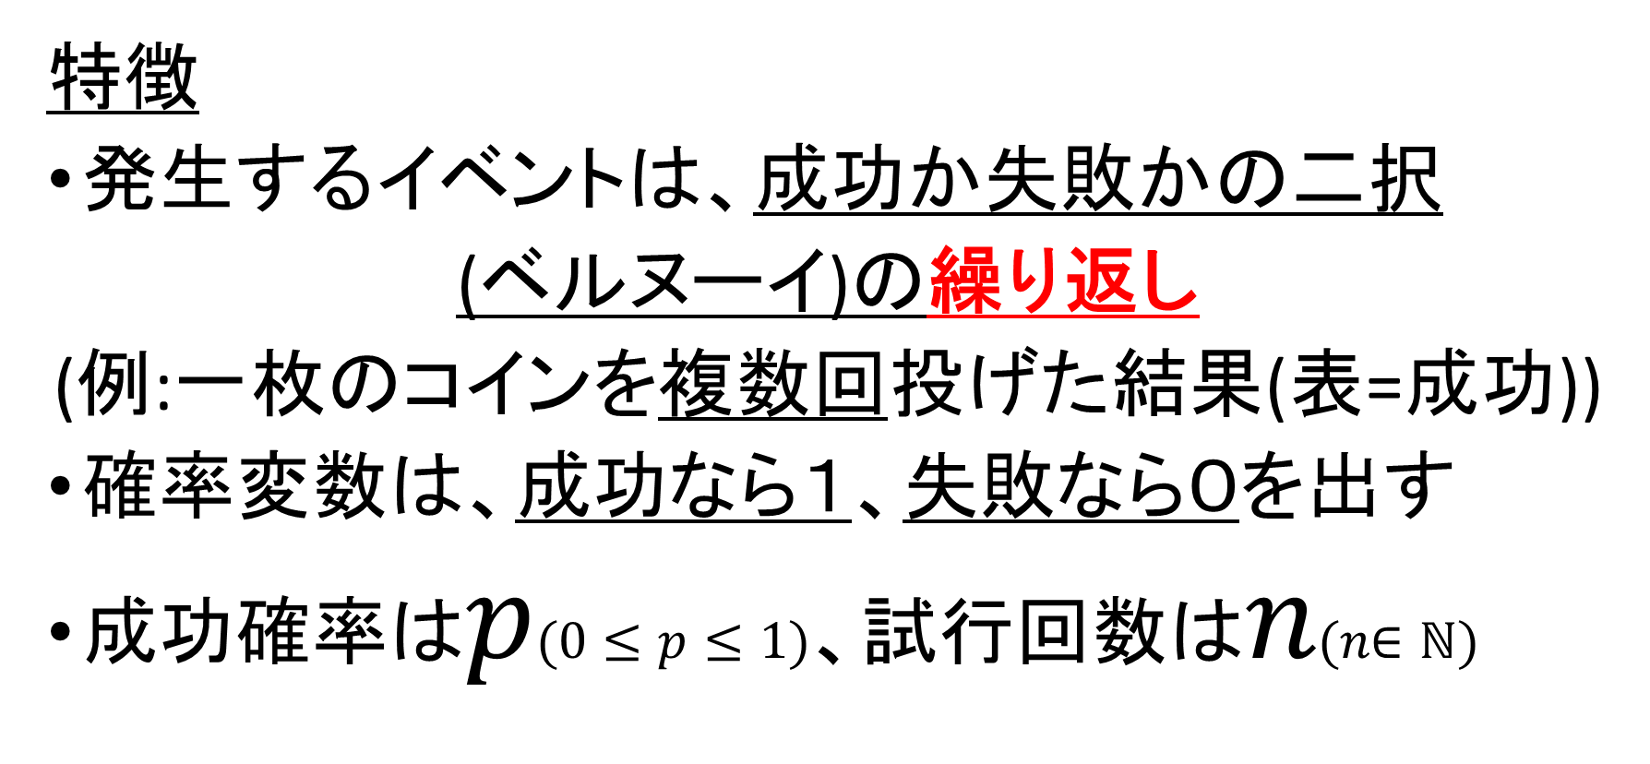
二項確率変数(1/8)
特徴
発生するイベントは、成功か失敗かの二択
(ベルヌーイ)の繰り返し
(例:一枚のコインを複数回投げた結果(表=成功))
確率変数は、成功なら１、失敗なら０を出す
成功確率は𝑝($0≤p≤1$)、試行回数は𝑛(𝑛$∈ℕ$)

Slide 41


二項確率変数(2/8)
ここで、先のコインを３回投げる例を考えてみると、
$p\left(0\right)=\frac{1}{8}=1×{\left(\frac{1}{2}\right)}^{3}=\left(\begin{aligned}3 \\ 0\end{aligned}\right)×{\left(\frac{1}{2}\right)}^{0}×{\left(1−\frac{1}{2}\right)}^{3−0}$
$p\left(1\right)=\frac{3}{8}=3×{\left(\frac{1}{2}\right)}^{3}=\left(\begin{aligned}3 \\ 1\end{aligned}\right)×{\left(\frac{1}{2}\right)}^{1}×{\left(1−\frac{1}{2}\right)}^{3−1}$
$p\left(2\right)=\frac{3}{8}=3×{\left(\frac{1}{2}\right)}^{3}=\left(\begin{aligned}3 \\ 2\end{aligned}\right)×{\left(\frac{1}{2}\right)}^{2}×{\left(1−\frac{1}{2}\right)}^{3−2}$
$p\left(3\right)=\frac{1}{8}=1×{\left(\frac{1}{2}\right)}^{3}=\left(\begin{aligned}3 \\ 3\end{aligned}\right)×{\left(\frac{1}{2}\right)}^{3}×{\left(1−\frac{1}{2}\right)}^{3−3}$
となる
$\left({n \atop i}\right)$:𝑛回の実験から𝑖回をピックアップする組み合わせ

Slide 42

二項確率変数(3/8)
確率質量関数は…
$$p\left(i\right)=\left(\begin{aligned}n \\ i\end{aligned}\right)p^{i}{\left(1−p\right)}^{n−i}$$
$$\left(i=0,1,…,n\right)$$
となる。
※注)ベルヌーイ確率変数はこれの𝑛＝１バージョン!!
𝑛回の実験から𝑖回をピックアップする組み合わせ

Slide 43
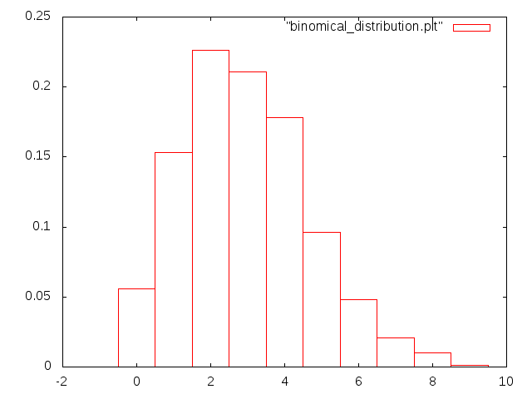
二項確率変数(4/8)
例)成功率0.003、試行回数1000回の二項確率変数のヒストグラム

Slide 44

二項確率変数(5/8)
また、先のコインの例では、
$E\left(X\right)=1.5=3×\frac{1}{2}$
$Var\left(X\right)=E\left[X^{2}\right]−{\left(E\left[X\right]\right)}^{2}=\sum_{x:p\left(x^{2}\right)>0}{\left(x^{2}×p\left(x^{2}\right)\right)}−{\left(\frac{3}{2}\right)}^{2}$
$$=\frac{24}{8}−\frac{9}{4}=\frac{3}{4}$$
$$=3×\frac{1}{2}×(1−\frac{1}{2})$$
となる

Slide 45
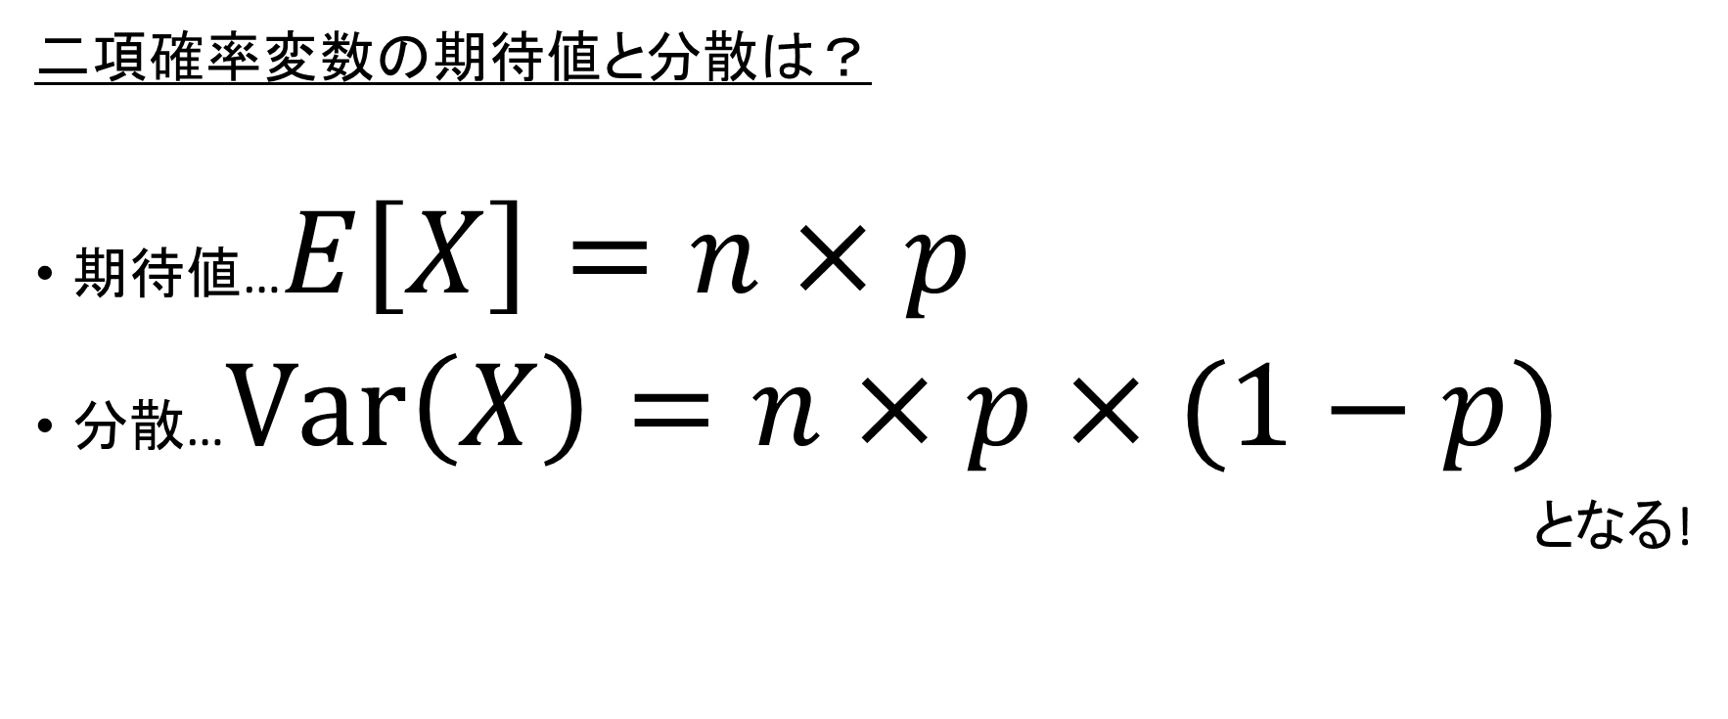
二項確率変数(6/8)
二項確率変数の期待値と分散は？
期待値…$E\left[X\right]=n×p$
分散…$Var\left(X\right)=n×p×(1−p)$
となる!

Slide 46

二項確率変数(7/8)
さらにコインの例では…
$P\{X=k\}$が最大になるのは$k=1,2$のとき
また、$2≤2=\left(3+1\right)×\frac{1}{2}$
$P\left\{X≤1\right\}=\frac{1}{2}$
$$=1×{\left(\frac{1}{2}\right)}^{0}×{\left(1−\frac{1}{2}\right)}^{3−0}+3×{\left(\frac{1}{2}\right)}^{1}×{\left(1−\frac{1}{2}\right)}^{3−1}$$
$=\sum_{k=0}^{1}{\left(\begin{aligned}3 \\ k\end{aligned}\right){(\frac{1}{2})}^{k}{(1−\frac{1}{2})}^{3−k}}$

Slide 47

二項確率変数(8/8)
その他の性質
$0<p<1$で、$P\{X=k\}$が$0≤k≤n$で最大になるのは、
𝑘が$\left(n+1\right)p$以下の最大の整数の時(Prop.6.1)
$P\left\{X≤i\right\}=\sum_{k=0}^{i}{\left(\begin{aligned}n \\ k\end{aligned}\right)p^{k}{(1−p)}^{n−k}}$
($i=0,1,…,n$) (4.6.2)

Slide 48
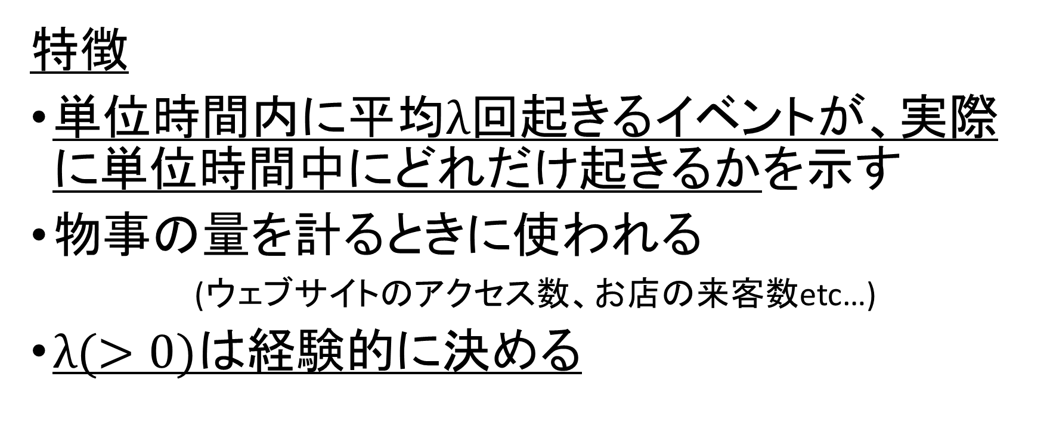
ポワソン確率変数(1/5)
特徴
単位時間内に平均$λ$回起きるイベントが、実際に単位時間中にどれだけ起きるかを示す
物事の量を計るときに使われる
(ウェブサイトのアクセス数、お店の来客数etc…)
$λ(>0)$は経験的に決める

Slide 49
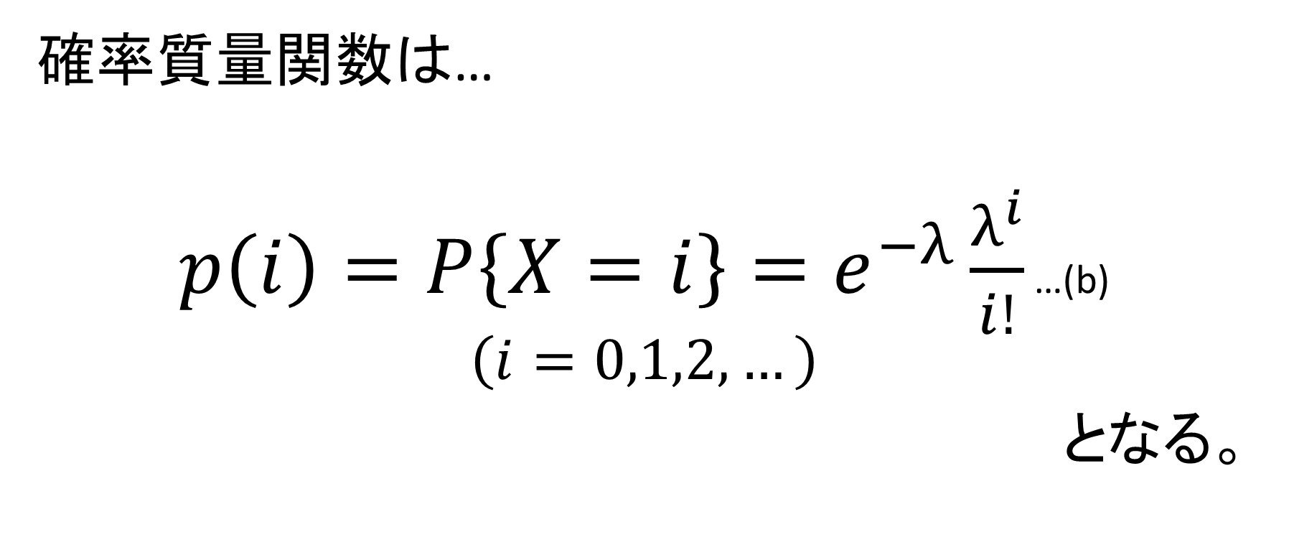
ポワソン確率変数(2/5)
確率質量関数は…
$p\left(i\right)=P\left\{X=i\right\}=e^{−λ}\frac{λ^{i}}{i!}$ …(b)
$$\left(i=0,1,2,…\right)$$
となる。

Slide 50

ポワソン確率変数(3/5)
性質
期待値 $E\left[X\right]=λ$…(定義より妥当)
分散 $Var\left(X\right)=λ$

Slide 51

ポワソン確率変数(4/5)
その他の性質(ポワソンの極限定理)
𝑛が十分大きく、𝑝が十分小さく、𝑛𝑝が中程度の場合の二項確率変数と近似できる
(その際、$λ=np$ とできる)
二項分布の連続時間版!!(実験回数:非常に多い、起きる確率:非常に小さい)

Slide 52
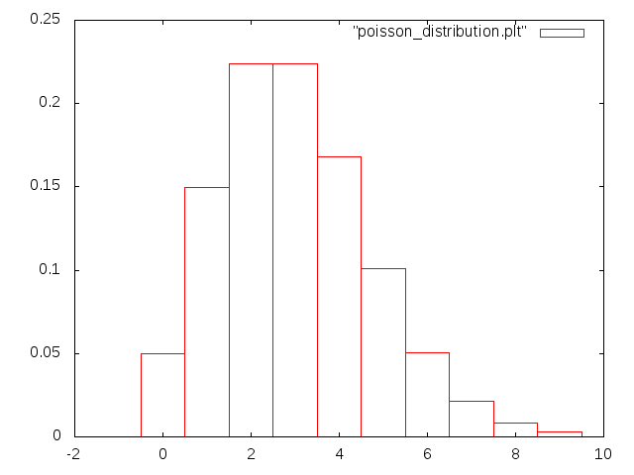
ポワソン確率変数(5/5)
例）平均3のポワソン確率変数のヒストグラム
例)成功率0.003、試行回数1000回の二項確率変数のヒストグラム
酷似！

